Slide 1
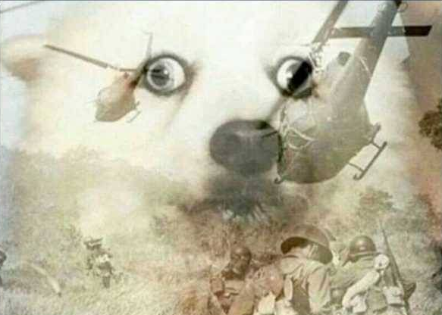
Guerra Veterana

Slide 2
Descripción del juego
Guerra Veterana es un juego de roles que recrea un enfrentamiento armado entre dos bandos (Player VS Pc) con reglas que implementan cierta simulación de posicionamiento, estrategia y organización militar.

Slide 3
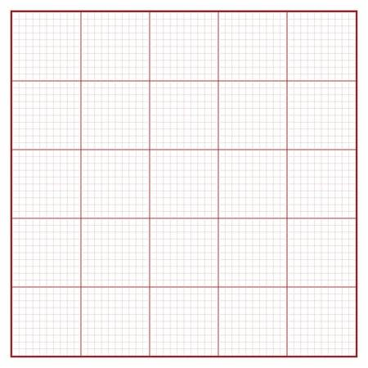
Recursos a Utilizar
Para la implementación del juego se utilizaron herramientas a nivel de código de pintado de pixeles, las cuales fueron realizadas en laboratorio, tales como rotación, traslación.
Características para el mapa
Se implemento un mapa de 4x9 casillas por cada lado, donde serán colocados los personajes disponibles, teniendo en cuenta que no se pueden sobreponer y estos pueden ser rotados como el jugador lo desee.
Para las dimensiones de cada casilla se utilizan 20x20 pixeles por cada una.
YOUR TEAM
Print “Winner”
ENEMY TEAM

Slide 4

Características de los personajes
En el mapa implementado serán colocados los personajes disponibles, teniendo en cuenta que no se pueden sobreponer y estos pueden ser rotados como el jugador lo desee.
Las unidades disponibles son:
Figura 1. Soldado
Dimensiones de 1x1
Figura 2. Soldado
Dimensiones de 2x1
Figura 3. Soldado
Dimensiones de 3x2

Slide 5
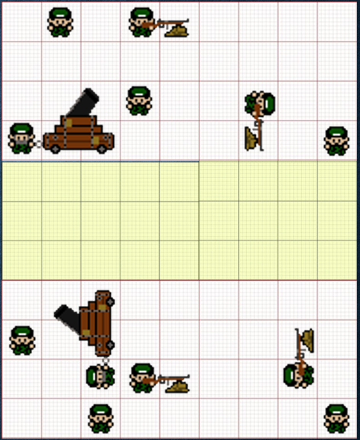
Jugabilidad:
Cada bando realiza un ataque por roles esperando la terminación del otro, teniendo el Player la visión del campo rival bloqueada y si logra dar en el objetivo pueden ocurrir los siguientes eventos, el primero que si le da al soldado la unidad se marca y muere automáticamente, y la segunda, que si se da en alguna arma controlada la unidad no muere hasta que se dé como objetivo al soldado que la controla.
Se dará como ganador al bando que logre eliminar todas las unidades del rival.
Figura 4. Colocación de unidades
Dimensiones de 9x11

Slide 6
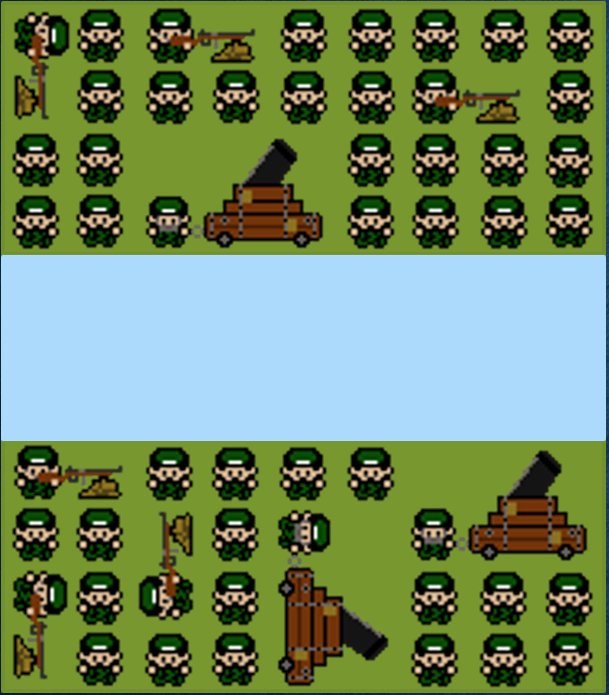
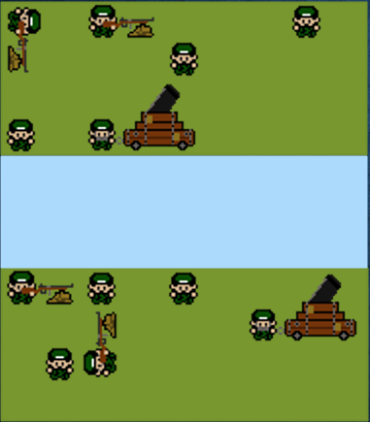
Ejemplo Disponibilidad de mapa:
Figura 5. Mapa Rellenado total
Dimensiones de 9x11
Figura 6. Mapa simulado para jugar
Dimensiones de 9x11

